Slide 1
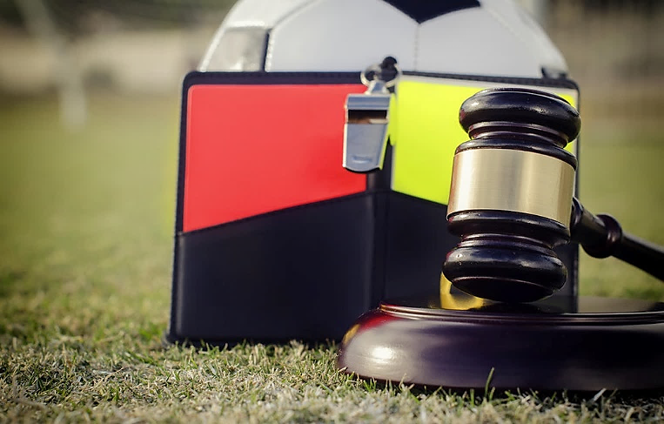
SEANCE 5
La Justice INTERNE
AU MONDE SPORTIF

Slide 2
► Enjeu : reste un espace d’intervention du droit : le contentieux sportif lié à organisation des compétitions = oppose les fédérations à leurs membres (sportifs, clubs, etc.)
= contestation d’un règlement, d’une décision, d’une sanction, conflit d’interprétation, etc.
– inadaptation des recours juridictionnels classiques + volonté du monde sportif de régler ses différends « en famille » = création d’une justice interne aux fédérations + procédure de conciliation obligatoire en France
= rapidité et spécificité
(+ TAS)

Slide 3
1,
Organisation
d’une
justice interne

Slide 4
► Fédérations dotées d’une « justice » interne pour résoudre tous les conflits relatifs à leur fonctionnement ou à leurs décisions
– Statuts des fédé prévoient des voies de recours pour membres mécontents de la vie interne de la fédé (élections, désignations des instances, etc.)
– régler « hors du juge » les contestations des décisions disciplinaires (sanctions infligées, etc.) = système de commissions internes (première instance, appel).
– aussi pour litiges non disciplinaires (contestation sur sélection, qualification, rétrogradation, refus de licence, homologation des résultats)
= Justice privée

Slide 5
► Fonctionnement de cette justice interne aux fédérations :
– Principe du contradictoire garanti aux licenciés
– Principe d’indépendance et d’impartialité (donc certains membres des organes chargés de régler les conflits internes = formation juridique)
– Principe de communication des griefs et pièces à charge ; convoquer dans certaines formes le licencié ; lui permettre de disposer de temps pour préparer sa défense
– Principe : être jugé dans un délai raisonnable (6 mois maximum)
= système structuré de règlement interne des litiges.

Slide 6
2,
L’EPUISEMENT
des voies
de recours

Slide 7
►Un mécanisme original : le principe de l’épuisement des voies de recours internes
— Conseil d’Etat* a fixé une règle essentielle d’organisation du contentieux sportif en France = recours internes prévus par les statuts (contre décisions des fédés) doivent être exercés obligatoirement avant toute saisine du juge public compétent.
— Conciliation obligatoire : décidée en 1992 et porté dans le Code du sport (L. 141-4 et R. 141-5 et suiv.) = obligation d’une conciliation organisée par le Comité national olympique et sportif français (CNOSF) préalablement à tout recours contentieux contre une décision prise par une fédération dans l’exercice de prérogatives de puissance publique ou en application de ses statuts en vue de résoudre le conflit né de cette décision

Slide 8
2,
Le partage des compétences

Slide 9
► Principe : droit au « juge » et limites fixées par la jurisprudence :
– droit au juge = principe fondamental. Mais en matière sportive : litiges liés aux dispositions techniques, aux décisions des arbitres ou aux performances = incompétence du juge
– 1991, Conseil d’Etat : « Considérant que si, lorsque le juge administratif connaît des actes pris tant par les arbitres et les juges des compétitions à caractère sportif que par les organes des fédérations en cette matière, ni l'application des dispositions techniques propres à chaque discipline ni l'appréciation des performances des participants ne peuvent être discutées devant lui, il lui appartient d'exercer son contrôle sur le respect des principes et des règles qui s'imposent aux auteurs de tout acte accompli dans l'exercice d'une mission de service public »
►Mais limites à cette incompétence : il lui appartient d’exercer un contrôle sur le respect des principes et des règles qui s’imposent aux auteurs de tout acte accompli dans l'exercice d'une mission de service public

Slide 10
► Recours en annulation des actes des Fédérations devant les juridictions administratives de la part de clubs ou d’athlètes (principe du service public des compétitions) : pour excès de pouvoir ou détournement de pouvoir
— si non respect du règlement par une fédération (= collectif)
— si manquement à l’équité dans l’organisation des compétitions (= collectif)
Ex. conditions de rétrogradation des clubs ; modalités d’homologation des épreuves, etc.
— contestation d’une sanction ou d’une décision de non sélection (= individuel)
► Recours devant les juridictions judiciaires ; deux cas :
— si cas implique clubs ou fédération agréés
— si concerne fédérations délégataires mais pour litige étranger au domaine de la délégation (ex. gestion interne de la fédération)

Slide 11
► Plus généralement : juge administratif exerce un contrôle de légalité des actes des fédérations dans le règlement interne des litiges interne ; peut être amener à évaluer :
– incompétence de la fédération
– vice de procédure
– vice de forme
– violation de la règle de droit
– erreur sur l’exactitude matérielle des faits
– erreur sur la qualification juridique des faits.
= justice interne et privée mais sous contrôle de la justice administrative

Slide 12
SEANCE 2
CAS
PRATIQUE

Slide 14
► Cas 1. Fédération française de sport automobile (2022)
Faits : Le 16 mars 2022, à l’occasion de la course automobile des Trophées d’Auvergne, les commissaires de course, agissant dans le cadre des prérogatives de puissance publique déléguées à la Fédération française de sport automobile (fédération délégataire) décident de déclasser M. Presseski de la troisième du classement qu’il occupait à l’issue de la course. Leur décision a été motivée par le fait que le poids du véhicule de M. Presseski, constaté après la course, était inférieur au minimum exigé pour participer à la compétition.
M. Presseski conteste ce déclassement. Il soutient que la pesée des véhicules a été effectuée dans des conditions fautives. Il ressort en effet des pièces du dossier qu’elle a été effectuée, dans le cas de M. Presseski, sur un plan incliné et non pas horizontal comme le prévoit le règlement de la FFSA. Soutenant que les conditions irrégulières de cette pesée constituent une atteinte manifeste à l’égalité de traitement dont doivent bénéficier les concurrents en ce qui concerne le droit de participer à la compétition, M. Presseski décide de saisir aussitôt le tribunal administratif à l’encontre de la FFSA au motif que la décision prise en son nom par les commissaires de course est entachée d’excès de pouvoir.

Slide 15
Soutenant, de son côté, que, en vertu de la délégation de service public dont elle est effectivement détentrice, les modes d’organisation des compétitions et le contrôle du respect du principe d’égalité entre les participants aux compétitions sont de sa prérogative exclusive, la FFSA fait valoir en outre que l’application des dispositions techniques propres à chaque discipline sportive échappe à la compétence du juge administratif.
Demandeur : M. Presseski
Défendeur : FFSA
Tribunal administratif

Slide 16
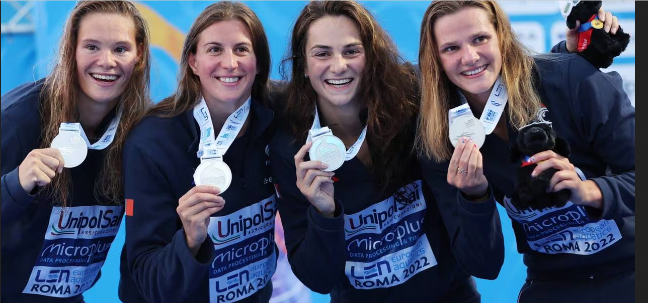

Slide 17
► Cas 2. La sélection refusée, natation (2023)
Faits :
Le 7 août 2023, la Fédération française de natation rend une décision par laquelle elle annonce les nageuses sélectionnées pour représenter la France aux épreuves du relais 4x100 mètres nage libre dames pour les JO de Paris. Elle avait fait connaître au début de la saison les performances minima qu’elle prendrait en considération pour cette sélection. Si elles ont bel et bien accompli ces performances, Mme Criset Ella et trois autres requérantes ne sont finalement pas sélectionnées. Contestant la décision de la Fédération et l’absence de toute motivation de cette décision de la part des instances fédérales, elles saisissent la commission disciplinaire interne de la FFN.

Slide 18
La commission rappelle qu’aux termes de la loi les Fédérations délégataires d’une mission de service public ont seules compétence pour procéder aux sélections des équipes nationales. Elle fait aussi valoir le fait que, si les quatre nageuses ont bien accompli les performances requises, la décision de non-sélection a tenu compte d’autres éléments d’appréciation, et notamment de la régression continue de leurs résultats au cours de l’année. À ce titre, la commission confirme la décision initiale de la Fédération.
Ella Criset et les trois autres nageuses saisissent le tribunal administratif de Paris le 4 novembre.
Demanderesses : Ella Criset et les trois autres nageuses
Défendeur : FFN
Tribunal administratif de Paris

Slide 19
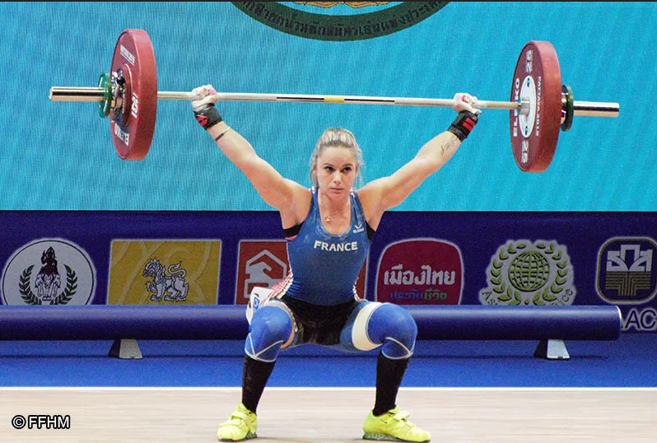

Slide 20
► Cas 3. La sélection refusée, natation (2023)
Faits :
LE 25 mai 2017, à l’issue d’une compétition nationale, Mme Grobras, championne de France d’haltérophilie, s’en prend à l’un des dirigeants de la Fédération française d’haltérophilie, musculation et disciplines associées, dénonçant son comportement lors des sélections. Estimant que Mme Grobras a porté atteinte à la réputation de la Fédération, exclut Mme Grobras de la sélection des athlètes admis à participer aux prochains championnats d’Europe et suspend sa licence.
Mme Grobras conteste cette décision auprès de la commission disciplinaire de la Fédération, qui estimant que la Fédération, du fait qu’elle est dûment délégataire d’une mission de service public accordée par l’Etat, est souveraine dans l’organisation des compétitions, l’établissement des sélections et les prérogatives de sanction à l’égard des athlètes confirme sa décision.

Slide 21
Mme Grobras saisit le tribunal administratif de Versailles pour excès de pouvoir de la part de la Fédération. Considérant que la Fédération est effectivement fondée à tenir compte d’éléments autres que ceux fondés sur les performances sportives, mais que, en l’espèce, la décision de la Fédération n’a pas été motivée par des considérations sportives, ayant ici pour seule fin d’infliger une sanction à l’intéressée à la suite de ses déclarations publiques, le tribunal accède à la demande Mme Grobras. Il condamne aux dépends la Fédération pour détournement de pouvoir et réclame la restitution à Mme Grobras de sa licence ainsi que le versement d’une somme de 20 000 euros.
La Fédération saisit le Conseil d’État.
Demandeur : Fédération française d’haltérophilie, musculation
Défendeur : Mme Grobras
Conseil d’État

Slide 22
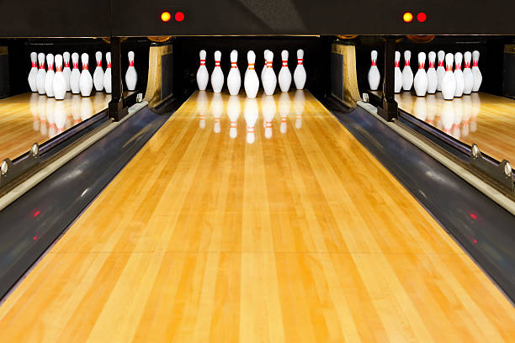

Slide 23
► Cas 4. Pistes de bowling (2018)
Faits : Le 14 mai 2018, la Fédération française des sports de quilles-section bowling, qui a reçu la délégation de service public prévue par la loi, se dote de nouvelles règles d’homologation des pistes des centres pouvant organiser les compétitions fédérales. La disposition, votée et dûment portée au règlement de la Fédération subordonne cette homologation au versement d’une somme de 750 euros par piste, somme destinée à des opérations de promotion et de publicité et reversée à un organisme tiers.
Contestant cette nouvelle disposition, 84 centres de bowling saisissent sous l’égide du CNOSF la commission disciplinaire de la Fédération, qui, au titre du pouvoir d’organisation des compétitions qu’elle tient de la délégation d’une mission de service public, et notamment du pouvoir qui lui est, de droit, reconnu de déterminer les règles d’homologation des pistes, confirme les règles contestées.
Les 84 centres saisissent le Conseil d’Etat en requête d’annulation pour excès de pouvoir.
Demandeurs : Centres de bowling
Défendeur : FFSQ
Conseil d’État

Slide 25
► Cas 5. Nike, Puma et Cie (2015)
Faits :

